Slide 1
大规模二分图中的极大二分团枚举方法研究
Research on Maximal Biclique Enumeration in Large Bipartite Graphs
浙江大学博士论文答辩
答辩人：潘哲
指导老师：何水兵
答辩时间：2024.6.4

Slide 2
目
录
1 绪论
2 主动的极大二分团枚举剪枝方法
CONTENT
3 自适应的极大二分团枚举数据结构
4 基于GPU的极大二分团枚举并行算法
5 总结与展望

Slide 3
# 1 绪论
研究背景与问题
国内外研究现状
研究挑战
研究内容与论文组织结构

Slide 4
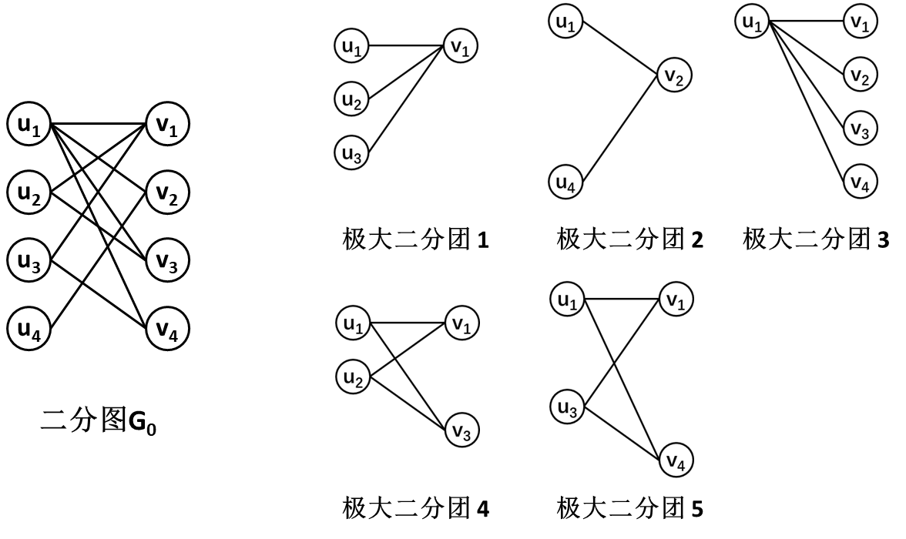
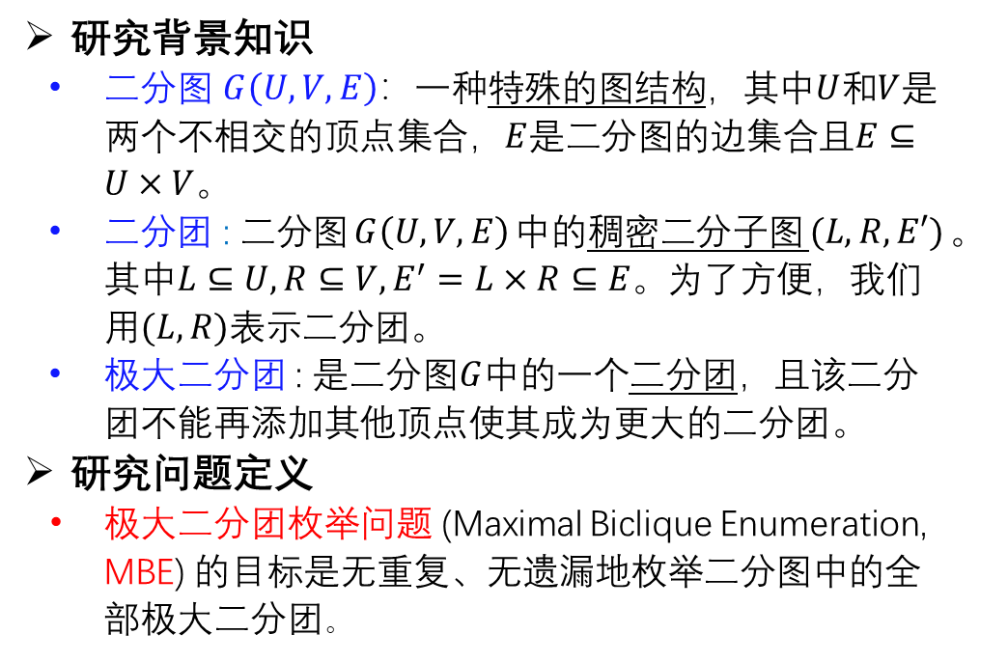
01
绪论/研究背景与问题
研究问题是什么？What?
研究背景知识
二分图 $G\left(U,V,E\right)$：一种特殊的图结构，其中$U$和$V$是两个不相交的顶点集合，$E$是二分图的边集合且$E⊆U×V。$
二分团 : 二分图$G\left(U,V,E\right)$中的稠密二分子图$(L,R,E′)$。其中$L⊆U,R⊆V,E^{′}=L×R⊆E。$为了方便，我们用$(L,R)表示二分团$。
极大二分团 : 是二分图$G$中的一个二分团，且该二分团不能再添加其他顶点使其成为更大的二分团。
研究问题定义
极大二分团枚举问题 (Maximal Biclique Enumeration, MBE) 的目标是无重复、无遗漏地枚举二分图中的全部极大二分团。

Slide 5
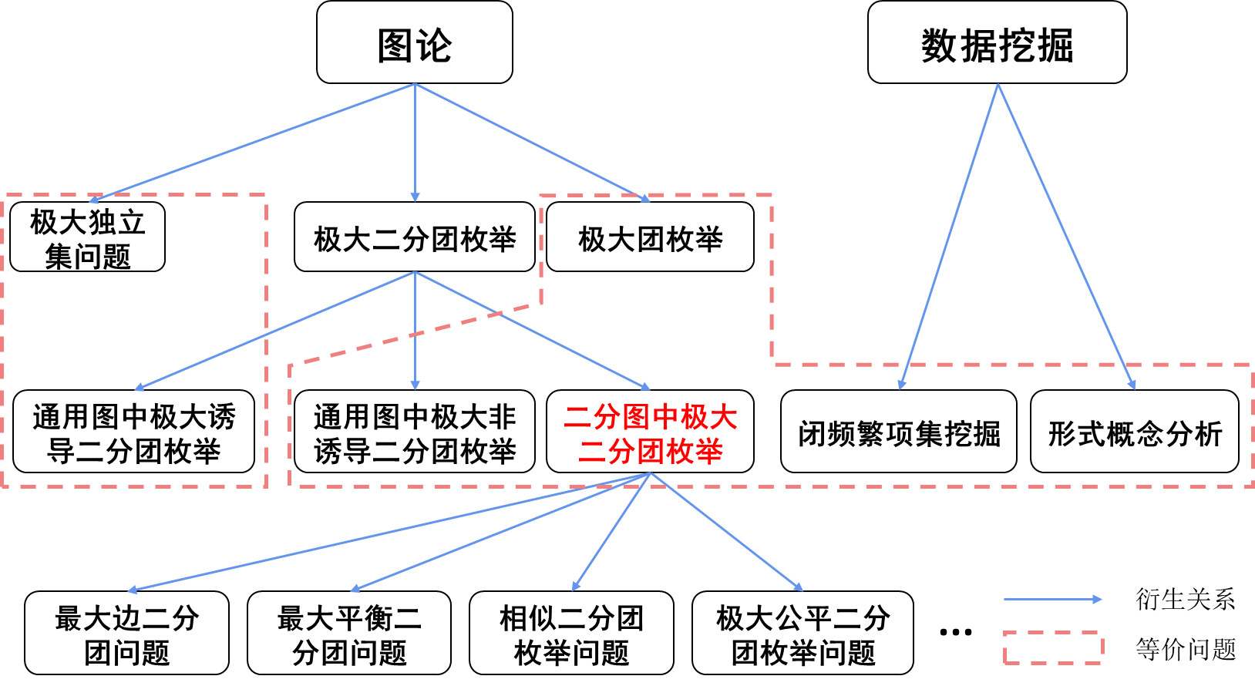
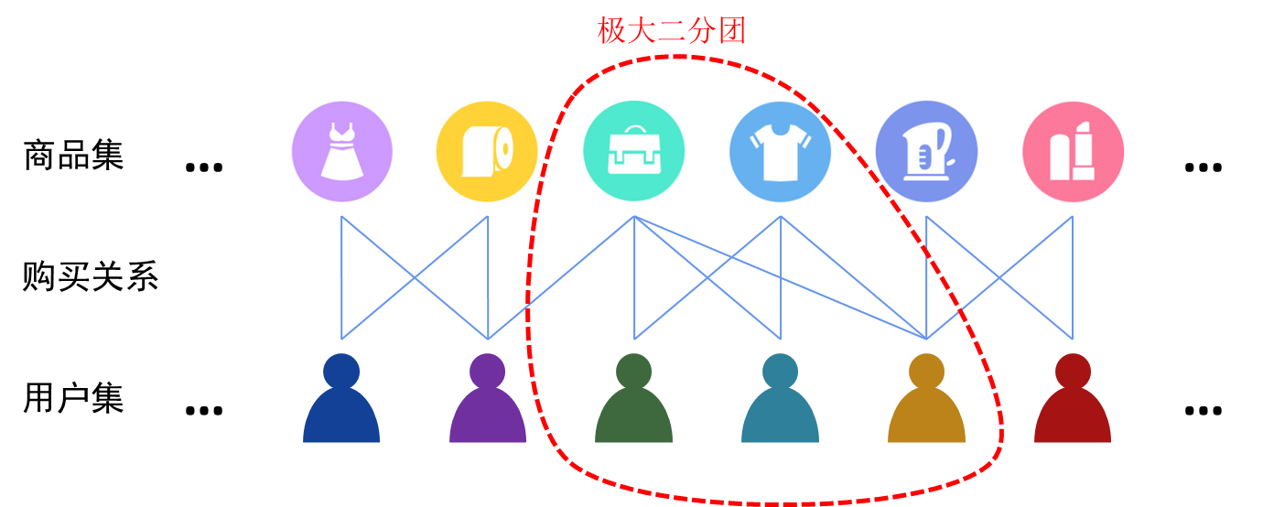
01
绪论/研究背景与问题
为什么研究MBE问题？Why?
MBE在电子商务中的虚假交易检测、社交网络推荐、生物医学中的基因分析等热门数据挖掘场景中有着广泛的应用。
MBE在图论领域扮演着基础问题的关键角色，并在近年来衍生出许多相关问题，成为学术研究热点。

Slide 6
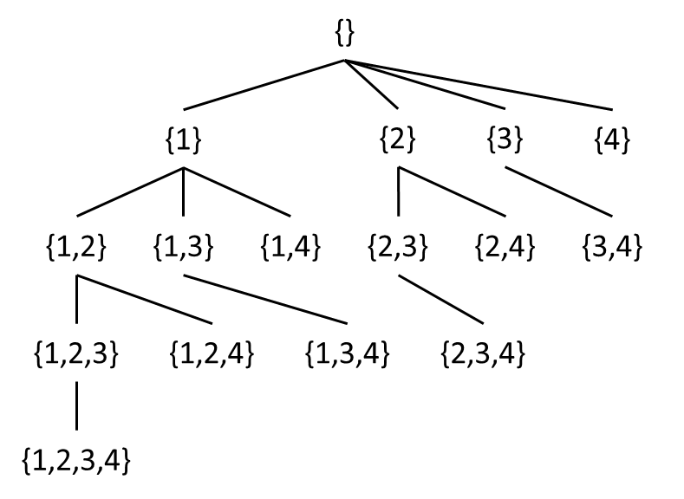
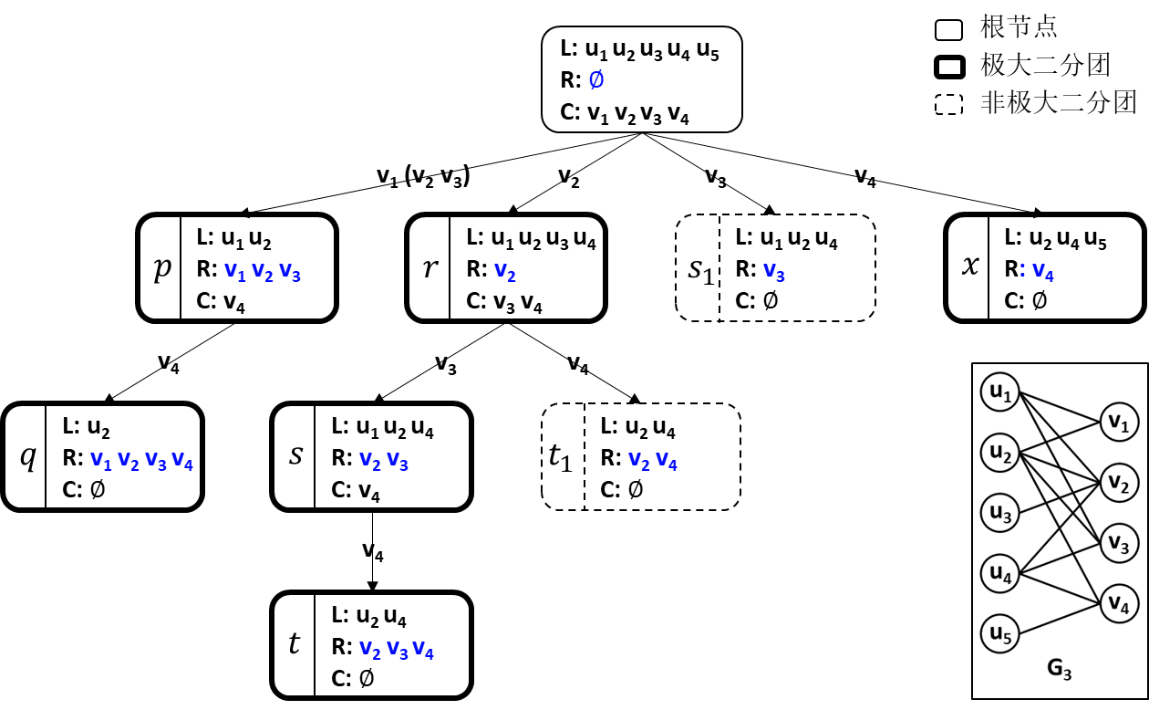
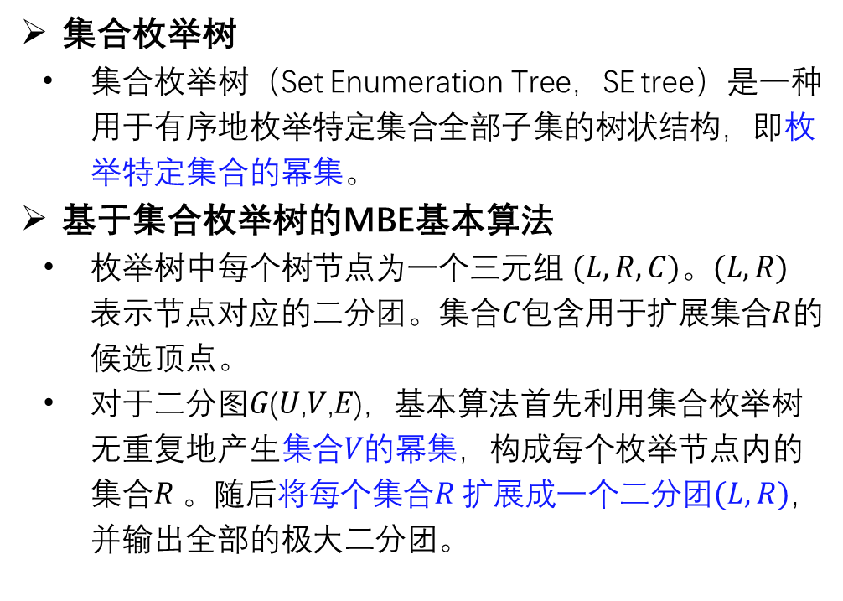
01
绪论/研究背景与问题
MBE的基本求解方法 How?
集合枚举树
集合枚举树（Set Enumeration Tree，SE tree）是一种用于有序地枚举特定集合全部子集的树状结构，即枚举特定集合的幂集。
基于集合枚举树的MBE基本算法
枚举树中每个树节点为一个三元组 $(L,R,C)。(L,R)表示$节点对应的二分团。$集合C$包含用于扩展集合$R$的候选顶点。
对于二分图𝐺(𝑈,𝑉,𝐸)，基本算法首先利用集合枚举树无重复地产生集合𝑉的幂集，构成每个枚举节点内的集合$R$。随后将每个集合$R$扩展成一个二分团$(L,R)$，并输出全部的极大二分团。
对于集合P{1,2,3,4}的集合枚举树
二分图G₃上的集合枚举树示例

Slide 7
01
绪论/国内外研究现状
现有工作的求解方法分类
穷举方法
规约方法
特定约束下的枚举方法
基于集合枚举树的枚举方法
使用穷举法生成并存储所有可能的二分团，然后对这些二分团进行极大性检测。但此类方法产生大量无效二分团，计算开销大。
将MBE问题规约到其他等价问题（如极大团枚举问题），并用其他问题中的已有方法求解。但此类方法会引入规约开销。
对输入的二分图以及输出的极大二分团进行特定的约束，并提升求解效率。但此类方法不具有通用性。
利用集合枚举树完整且无冗余地产生所有潜在的二分团，并输出其中的极大二分团。此类方法是目前主流且最高效的求解方法。
MCE
约束1：二分图顶点度数严格符合倾斜分布。
约束2：限制输出二分团的顶点数量 …
MBE
FCIM
…
FCA

Slide 8
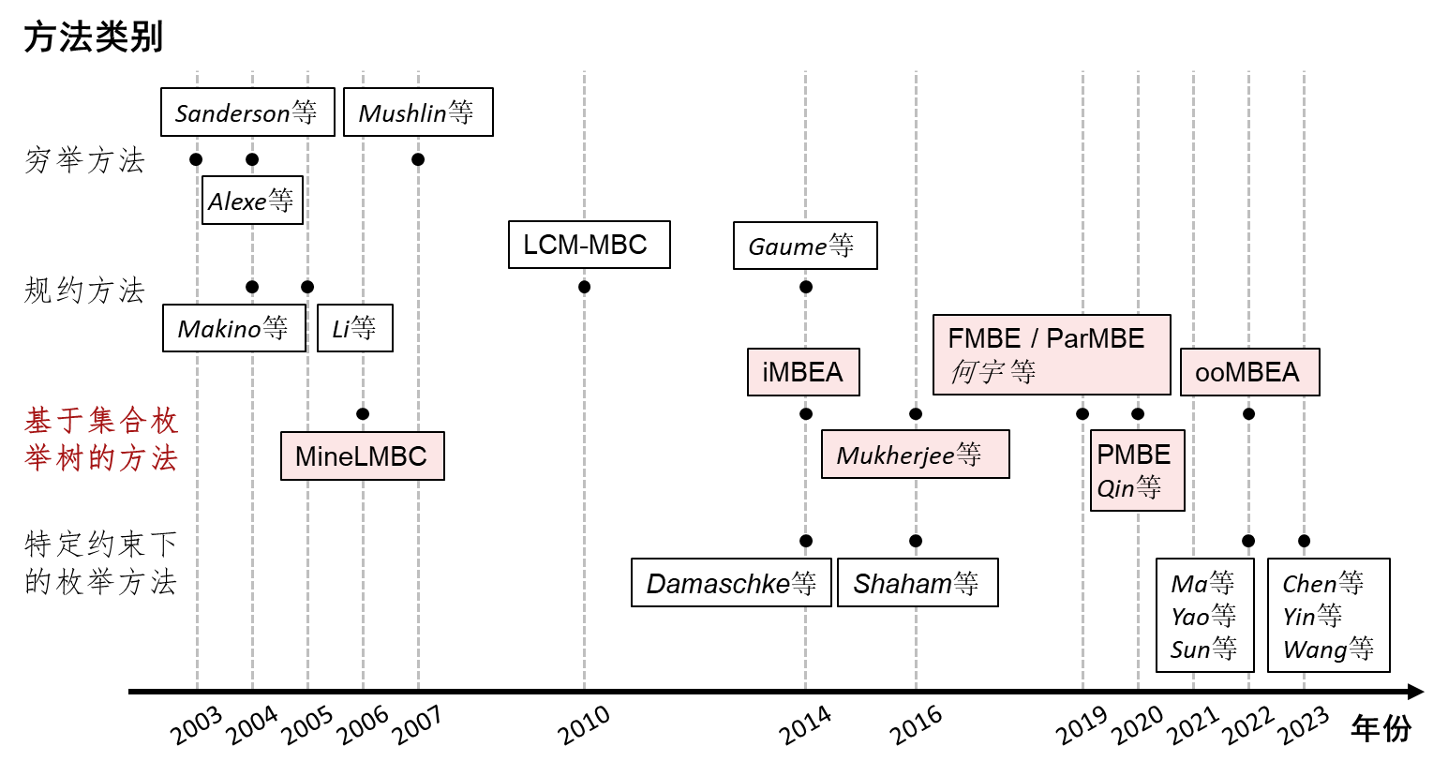
01
绪论/国内外研究现状
基于集合枚举树的方法是目前MBE问题的主流且最高效方法。本文所提出的方法均基于集合枚举树实现。

Slide 9
01
绪论/研究挑战
搜索空间大，剪枝方法欠佳
计算不规则，静态结构低效
负载不均匀，并行扩展性差
现有方法均产生大量的无效枚举节点，带来巨大的节点检查开销，降低计算性能。
现有方法采用固定的数据结构存储顶点的邻居信息，未能充分发挥不同数据结构的优势。
极大二分团枚举问题产生的枚举树不平衡。计算任务难以均匀划分，并行扩展能力差。
剪枝算法
数据结构
并行扩展
现有方法在剪枝算法、数据结构以及并行扩展等方面面临挑战，导致对于包含数千万个极大二分团规模的小二分图，需要数小时才能完成枚举，难以适应大规模二分图的应用场景。

Slide 10
01
绪论/研究内容与论文组织结构
第一章 | 第二章 | 第五章
 | 第三章
 | 第四章
主动的集
合枚举树
搜索空间大，剪枝方法欠佳
主动的极大二分团枚举剪枝方法 ：AMBEA
主动的顶点合
并剪枝方法
大规模二分图中的极大二分团枚举方法研究
基于局部计算子图的优化方法
计算不规则，静态结构低效
自适应的极大二分团枚举数据结构：AdaMBE
基于位图的动
态子图方法
总结与展望
基于枚举节点重用的迭代方法
负载不均匀，并行扩展性差
基于GPU的极大二分团枚举并行算法：GMBE
局部邻居数量感知的剪枝方法
负载感知的任
务调度方法
研究问题
研究挑战
研究内容
相关技术点
研究展望

Slide 11
# 2 主动的极大二分团枚举剪枝方法
研究背景与动机
AMBEA算法
实验评估
本章小结

Slide 12
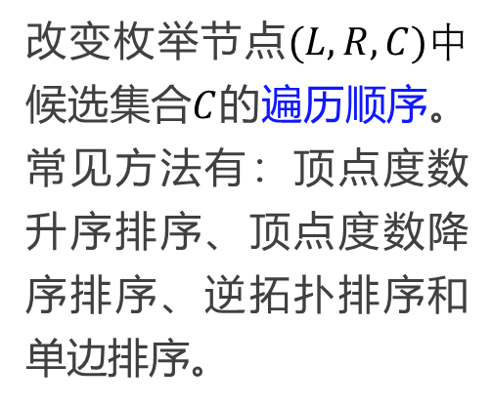
02
主动的极大二分团枚举剪枝方法/研究背景与动机
现有搜索空间优化方法
顶点排序方法
基于枢纽顶点的剪枝
被动的顶点合并
改变枚举节点$(L,R,C)中$候选集合$C$的遍历顺序。常见方法有：顶点度数升序排序、顶点度数降序排序、逆拓扑排序和单边排序。
在枚举过程中选择特定枢纽顶点（Pivot），通过判断枢纽顶点与其他顶点的连接情况来裁剪掉不可能产生极大二分团的无效枚举节点。
在枚举过程中，合并与当前遍历顶点具有相同局部邻居的候选顶点，以达到剪枝的效果。
然而，在枚举过程中，现有方法仍会生成大量的非极大二分团，并对相应节点进行节点检查，导致高昂的计算开销。

Slide 13
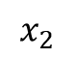
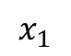
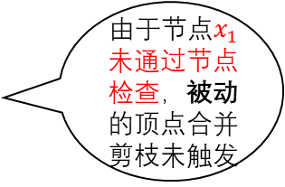
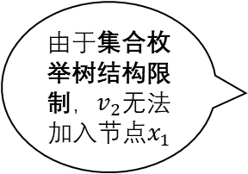
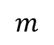
02
主动的极大二分团枚举剪枝方法/研究背景与动机
L: u₁ u₂ u₃ u₄ u₅ u₆ u₇
R: 空
C: v₁ v₂ v₃ v₄ v₅ v₆
 | 根节点
 | 极大二分团
 | 非极大二分团
现有方法存在的问题(研究动机)
v₂
v₃ (v₄)
1)集合枚举树的结构限制
仅允许使用节点内未被访问的候选顶点来扩展该节点的集合 R。
L: u₁ u₂ u₅
R: v₃ v₄
C: v₅ v₆
$$m$$
v₅ (v₆)
v₆
由于集合枚举树结构限制，$v_{2}$无法加入节点$x_{1}$
由于节点$x_{1}$未通过节点检查，被动的顶点合并剪枝未触发
L: u₅
R: v₃ v₄ v₅ v₆
C: 空
L: u₅
R: v₃ v₄ v₆
C: 空
2)被动的剪枝方法
$$x_{1}$$
v₂
$$x_{2}$$
现有的剪枝方法的执行依赖于特定的顶点。
v₁
v₂
v₃
v₄
v₅
v₆
G₁
u₁
u₂
u₃
u₄
u₅
u₆
u₇

Slide 14
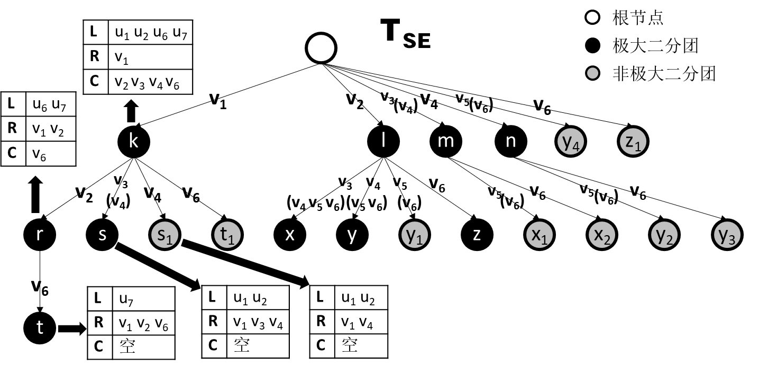
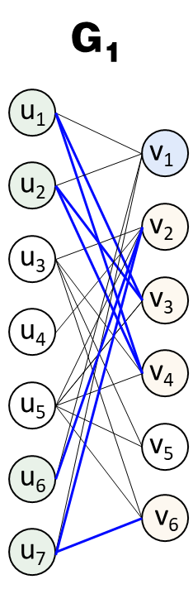
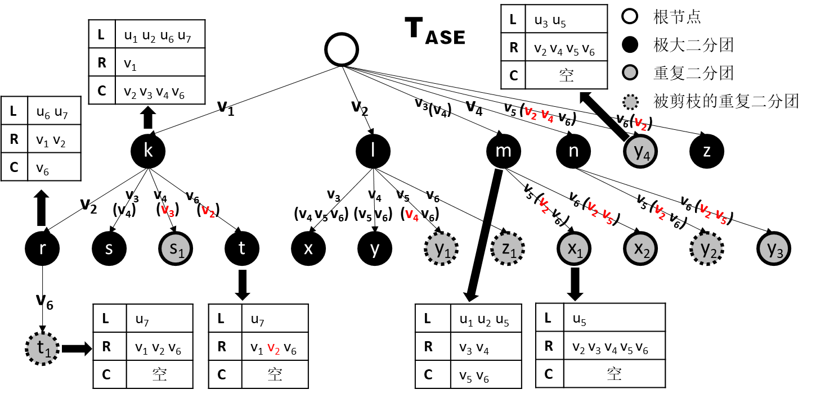
02
主动的极大二分团枚举剪枝方法/AMBEA算法
主动的集合枚举树
英文名称
Aggressive Set-Enumeration Tree，ASE Tree
核心思想
在节点生成过程中，它主动地引入所有顶点，将所有二分图扩展到它们的极大二分团形式，避免检查它们的极大性，以此突破传统集合枚举树的结构限制。随后我们在节点检查过程中通过检查局部邻居数量的低成本方法来删除重复实例并保证输出不同的极大二分团。
优势
支持低成本的节点检查。
生成更加平衡的枚举树。
节点 r主动裁剪了节点 t₁，因为 L_{k} ∩ N (v₆) = {u₇} = L_{r} ∩ N (v₆)
注：具体算法细节与正确性证明详见论文

Slide 15
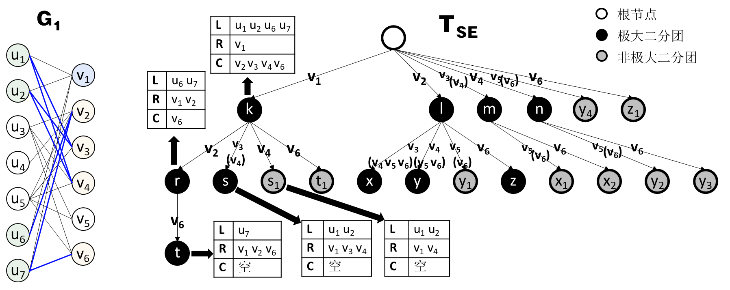
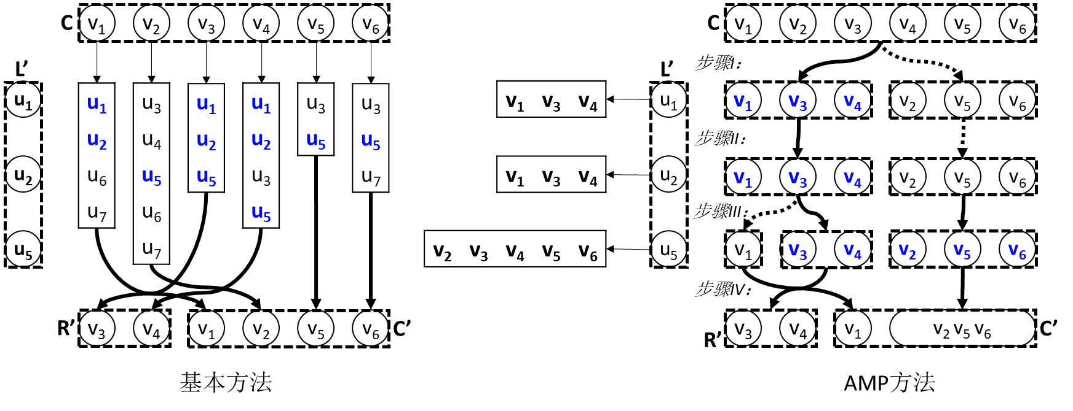
02
主动的极大二分团枚举剪枝方法/AMBEA算法
主动的顶点合并剪枝方法
英文名称
Aggressive Merge-based Pruning, AMP
核心思想
AMP 方法通过改变节点的生成过程，在每个节点处主动地对具有相同局部邻居的顶点进行合并，从而实现主动剪枝效果。此外，AMP 方法具有通用性，可以应用到其他极大二分团枚举算法中，以降低节点生成过程的时间复杂度。
优势
基于主动顶点合并的剪枝方法。
降低节点生成过程的时间复杂度。
节点 m 的生成过程对比

Slide 16
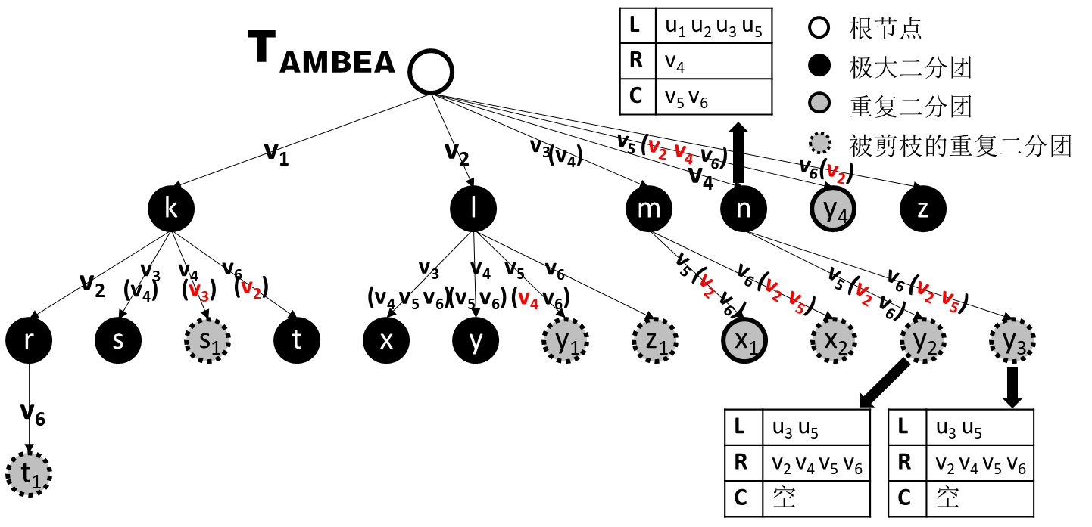
02
主动的极大二分团枚举剪枝方法/AMBEA算法
AMBEA算法
英文名称
Aggressive Maximal Biclique Enumeration Algorithm, AMBEA
核心思想
结合ASE树和AMP方法
优势
相比现有工作，剪枝效率大幅提升，并带来性能提升。
相比于基本算法，AMBEA成功删除了7个无效二分团

Slide 17
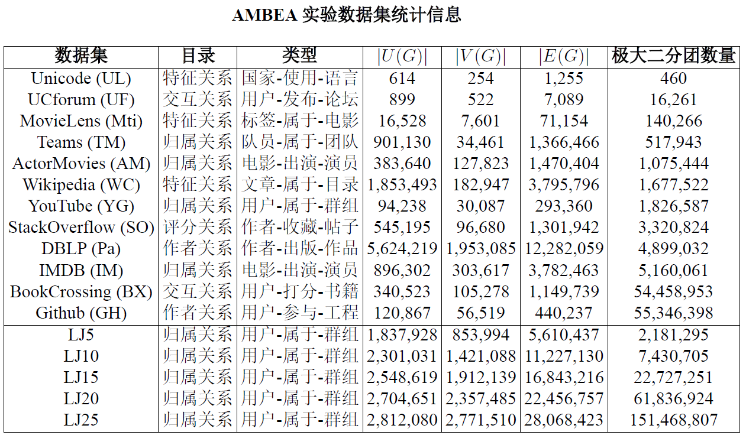
02
主动的极大二分团枚举剪枝方法/实验评估
实验设置
实验系统
一台配备有 4 个 Intel Xeon（R）Gold 5318Y2.10GHz CPU 和 128GB 内存的服务器，其中每个 CPU 拥有 24 个计算核心，共计 96 个计算核心。
比较算法
5个最先进的串行算法MBEA、iMBEA、FMBE、PMBE、ooMBEA和最先进的并行算法ParMBE。

Slide 18
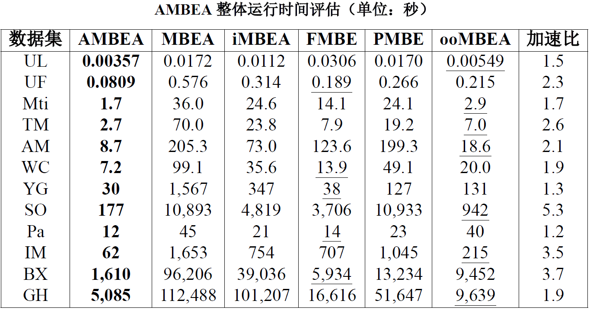
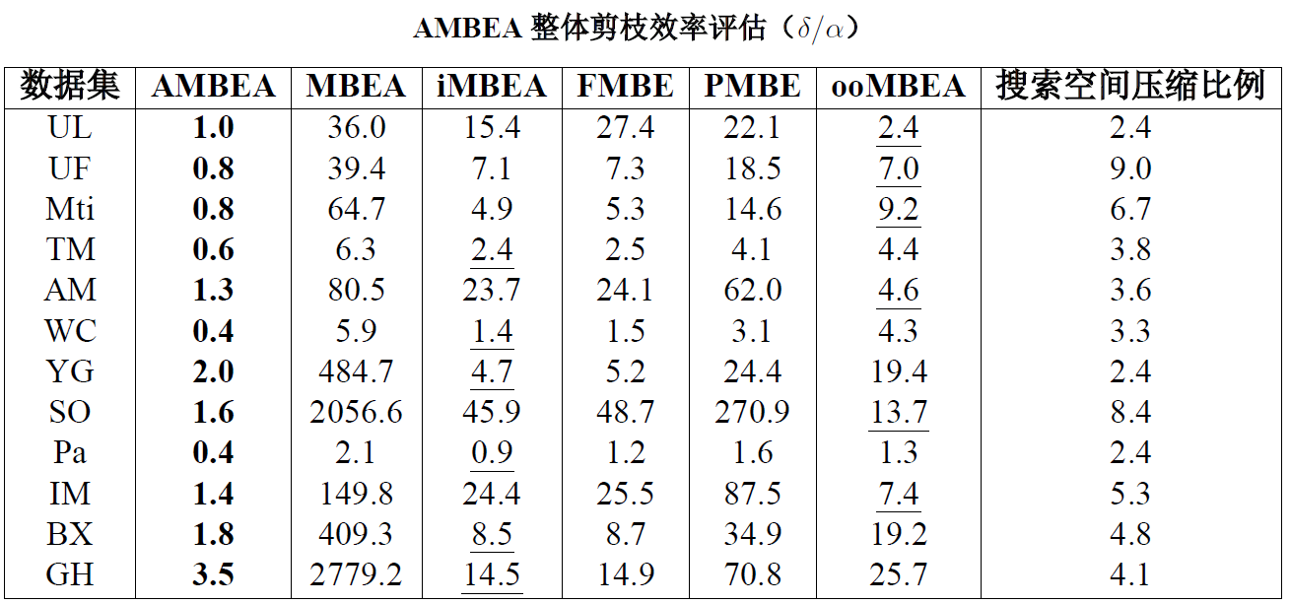
02
主动的极大二分团枚举剪枝方法/实验评估
整体评估
AMBEA 算法相比现有最优算法压缩了2.4-9.0倍的搜索空间，运行时间缩短了1.2-5.3倍。

Slide 19
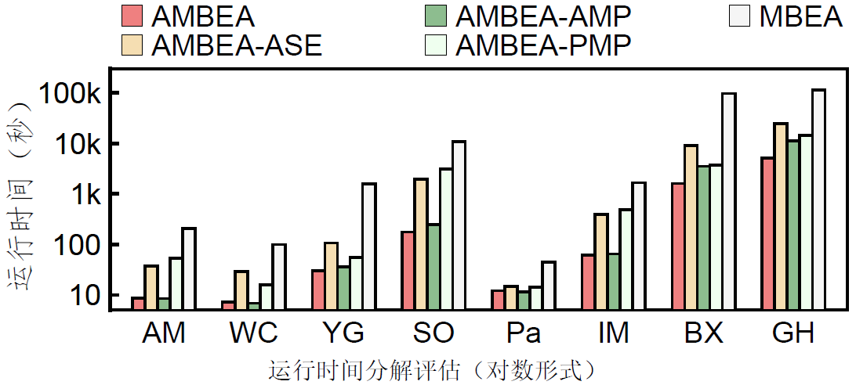
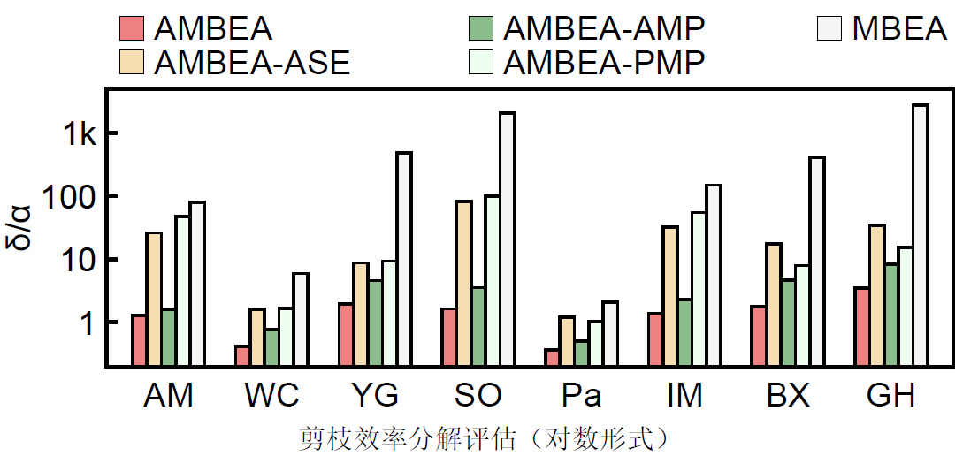
02
主动的极大二分团枚举剪枝方法/实验评估
分解评估
注：AMBEA-ASE,AMBEA-AMP,AMBEA-PMP分别表示在基本算法MBEA上分别应用ASE、AMP和被动顶点合并剪枝方法所产生的变种
AMBEA 算法中所包含的ASE树方法和AMP方法均裁剪掉了大量无效节点，并带来性能提升

Slide 20
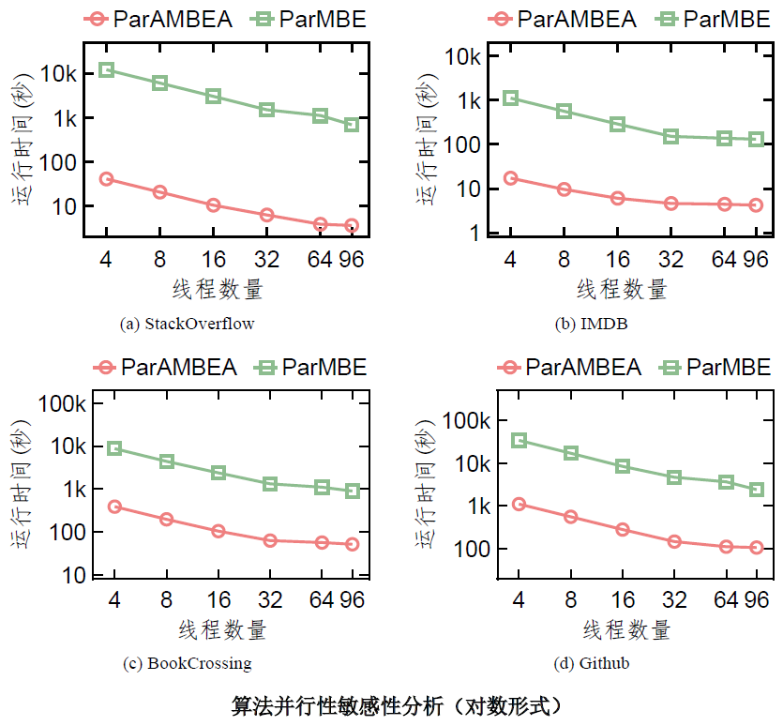
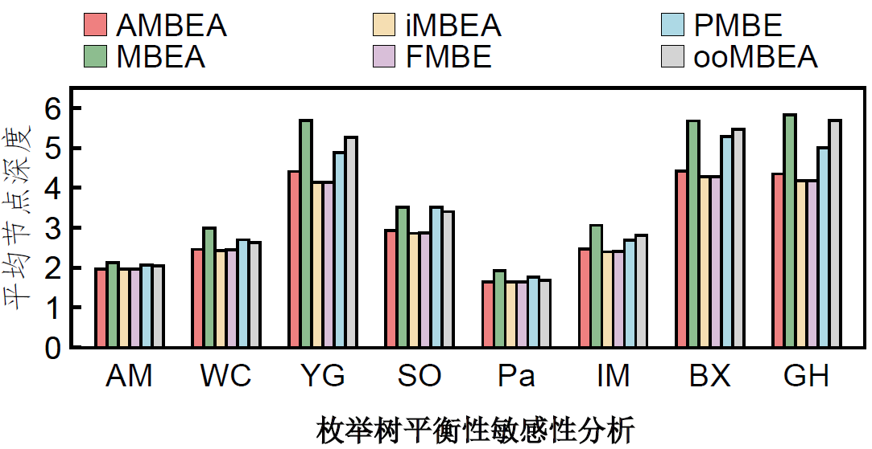
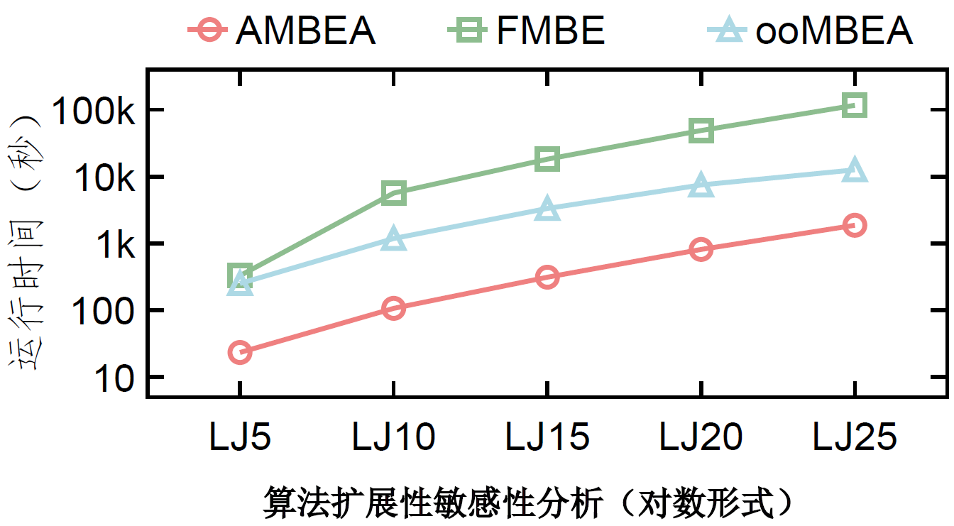
02
主动的极大二分团枚举剪枝方法/实验评估
敏感性测试
AMBEA 算法中的ASE树有效增加了枚举树的平衡性。AMBEA算法相较于已有算法在并行性和可扩展性上具有明显优势。

Slide 21
02
主动的极大二分团枚举剪枝方法/本章小结
提出主动的集合枚举树 （ASE树）。
提出主动的顶点合并剪枝 （AMP）。
结合ASE树和AMP方法，形成高效的AMBEA算法。该算法有效缓解极大二分团问题中搜索空间大的挑战。

Slide 22
# 3 自适应的极大二分团枚举数据结构
研究背景与动机
AdaMBE算法
实验评估
本章小结

Slide 23
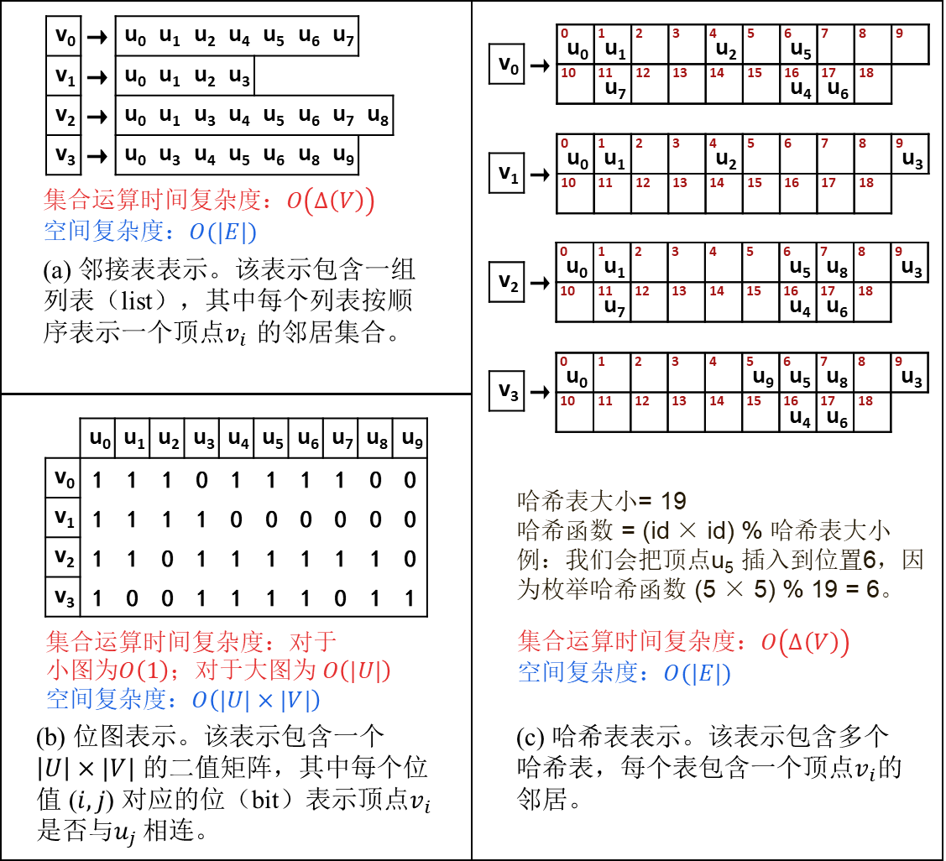
03
自适应的极大二分团枚举数据结构/研究背景与动机
二分图的存储结构
邻接表
低存储占用，适用于稀疏图。
需要顺序访问顶点邻居，计算效率低且不规则。
广泛应用于最新算法中，如PMBE，ooMBEA。
位图
计算高效，适用于小的稠密图。
高存储占用，不适用于大规模稀疏图。
应用于早期算法中，如LCM-MBC，iMBEA。
哈希表
适用于快速查找和插入元素。
涉及大量的随机内存访问和更高的内存使用
仅应用于ParMBE

Slide 24
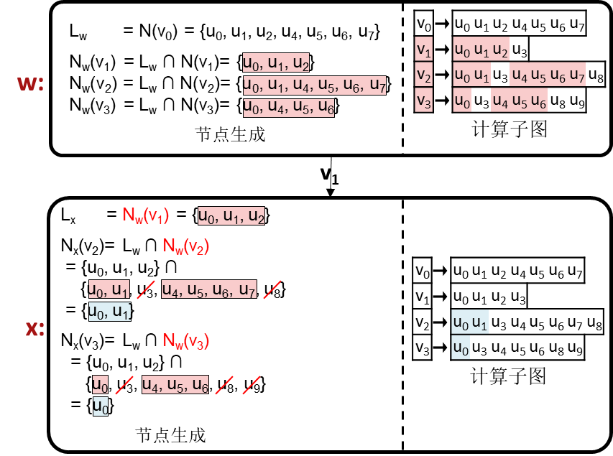
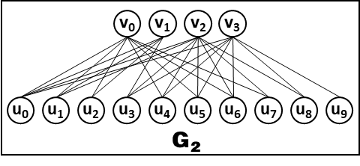
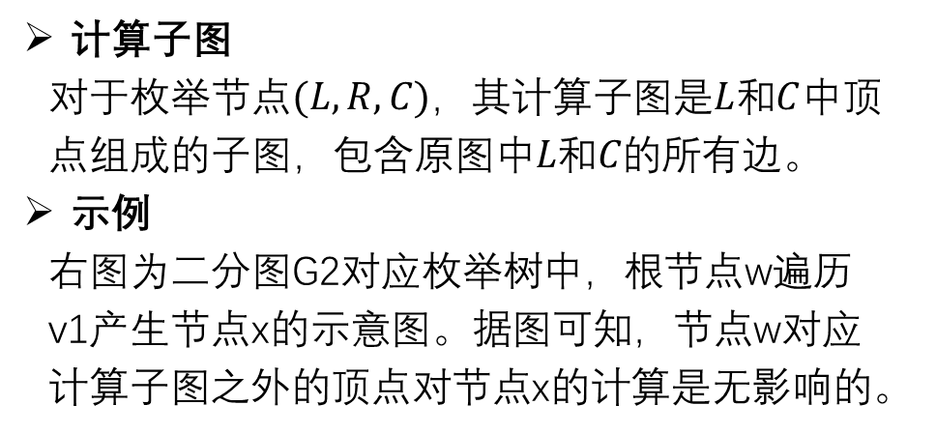
03
自适应的极大二分团枚举数据结构/研究背景与动机
研究动机
1)原图中大量的无效内存访问
本文观察到计算过程中，访问原图中不在当前计算子图的顶点对计算结果并无影响，是无效的。
计算子图
对于枚举节点$(L,R,C)$，其计算子图是$L$和$C$中顶点组成的子图，包含$原图中L$和$C的$所有边。
示例
右图为二分图G2对应枚举树中，根节点w遍历v1产生节点x的示意图。据图可知，节点w对应计算子图之外的顶点对节点x的计算是无影响的。

Slide 25
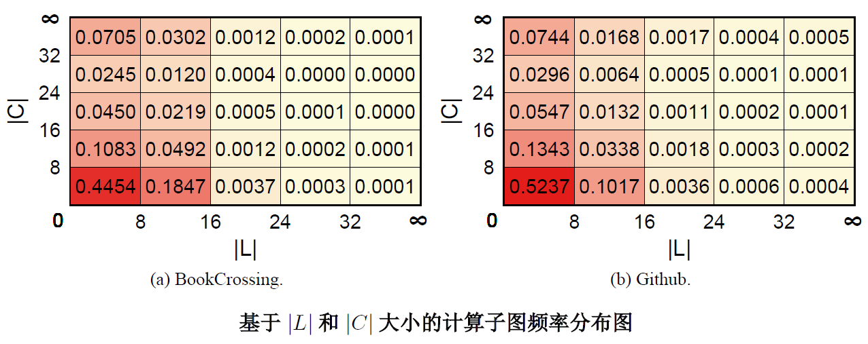
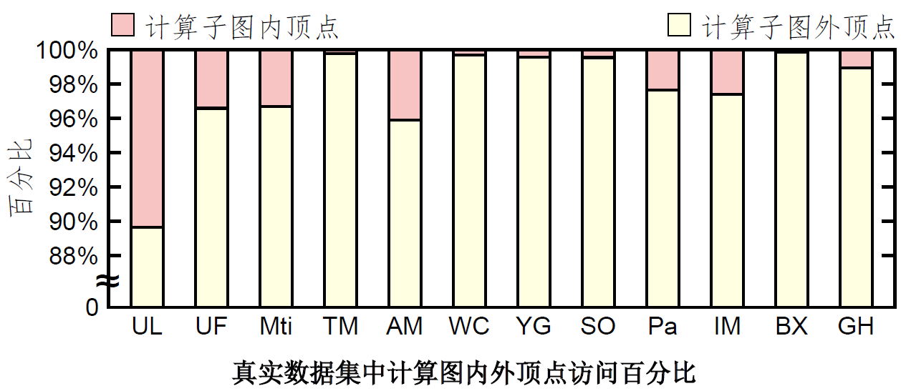
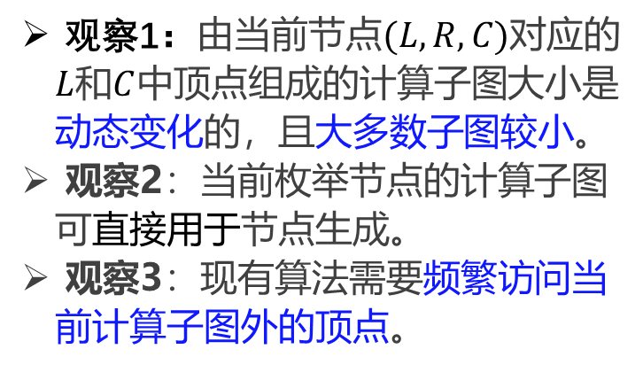
03
自适应的极大二分团枚举数据结构/研究背景与动机
研究动机
1)原图中大量的无效内存访问
本文观察到计算过程中，访问原图中不在当前计算子图的顶点对计算结果并无影响，是无效的。
观察1：由当前节点$(L,R,C)$对应的$L$和$C$中顶点组成的计算子图大小是动态变化的，且大多数子图较小。
观察2：当前枚举节点的计算子图可直接用于节点生成。
观察3：现有算法需要频繁访问当前计算子图外的顶点。

Slide 26
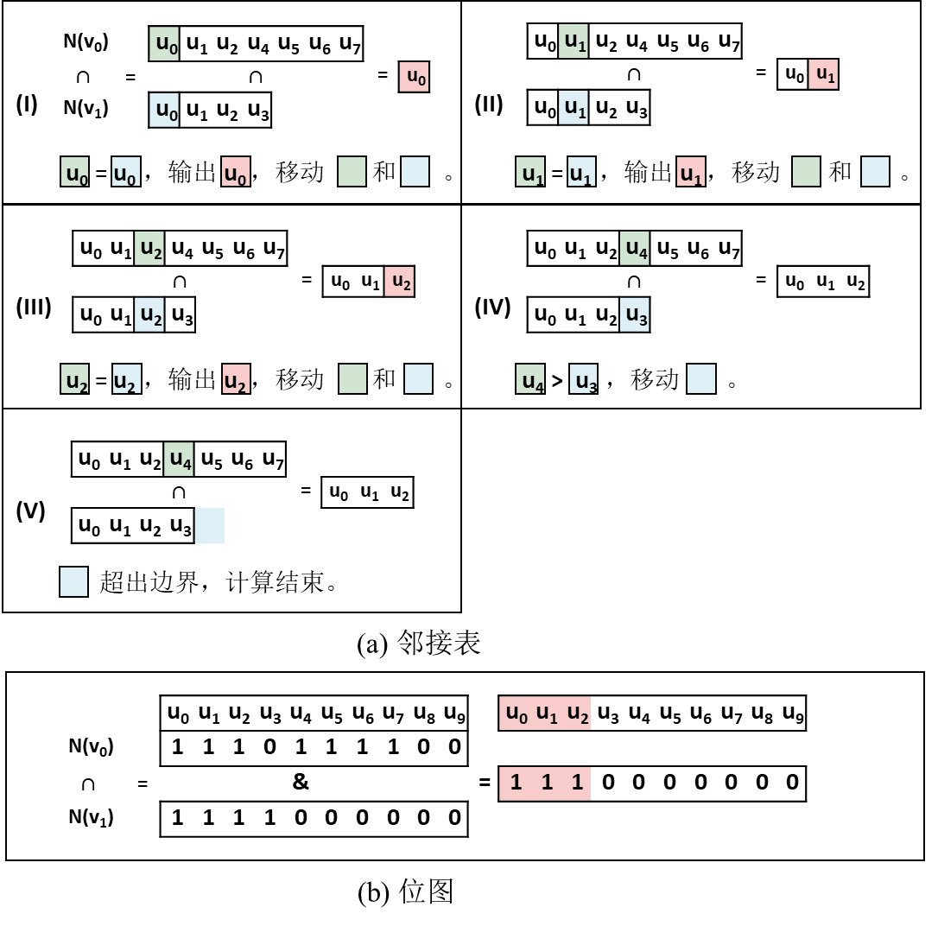
03
自适应的极大二分团枚举数据结构/研究背景与动机
研究动机
2)邻接表上高昂的集合运算开销
基于邻接表进行集合操作需要对两个集合对应的邻接表进行顺序串行比较，带来较大的计算开销。
示例
对于v₀和v₁共同邻居的计算，基于邻接表需要5步；而基于位图仅需要1步。

Slide 27
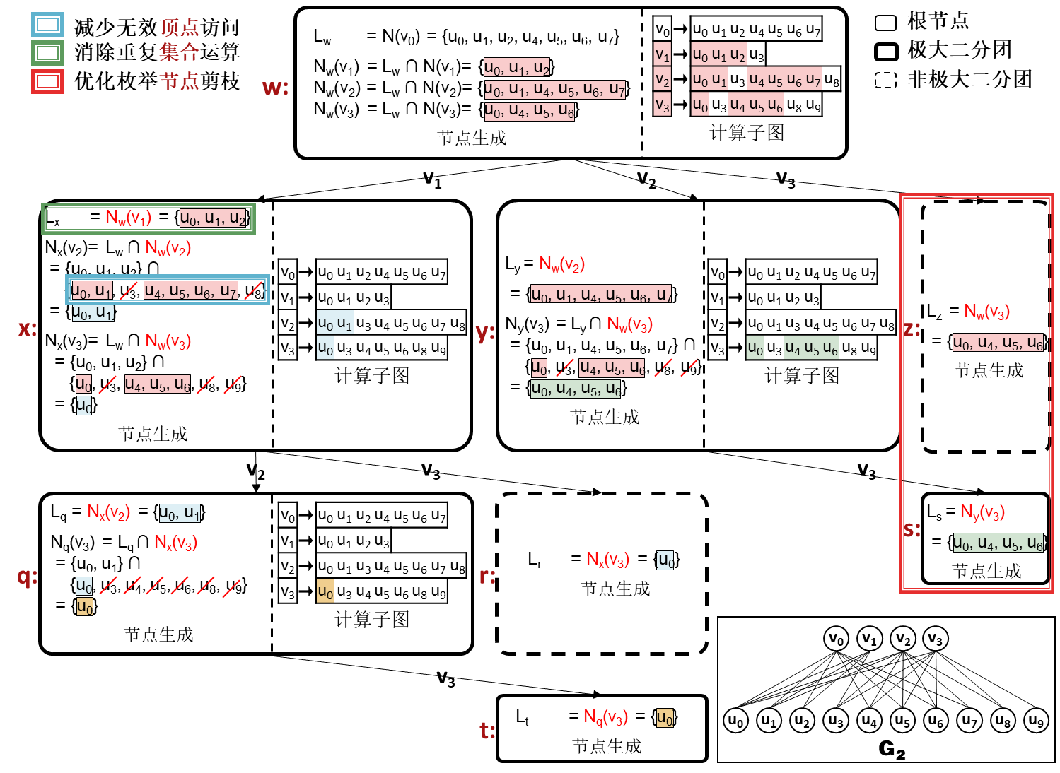
03
自适应的极大二分团枚举数据结构/AdaMBE算法
基于局部计算子图的优化方法
英文名称
Local Computational subGraph，LCG
核心思想
动态缓存局部计算子图，并基于该子图重新设计算法的核心操作，以提升枚举性能。
减少计算 R′和 C′时的无效顶点访问。
消除计算 L′时的重复集合运算。
节点生成前裁剪无效枚举节点。
优势
提升中间结果的利用率。
同时解决枚举过程中的多种问题。

Slide 28
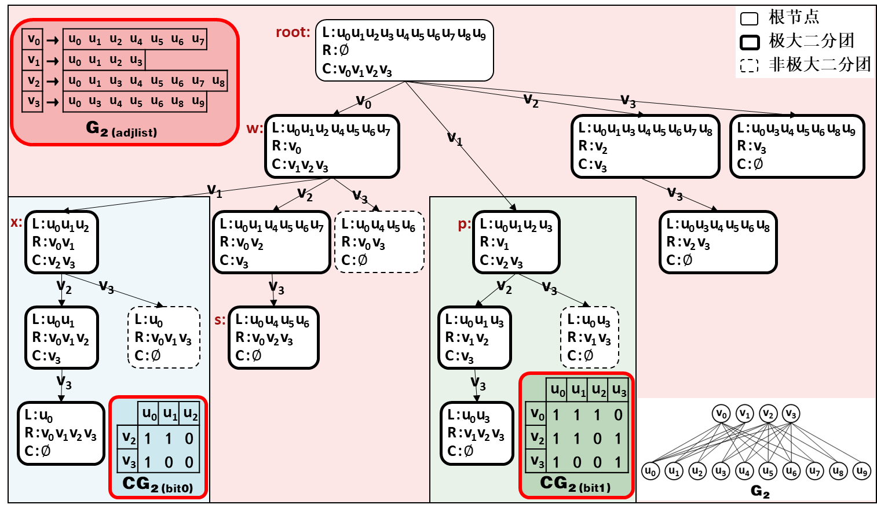
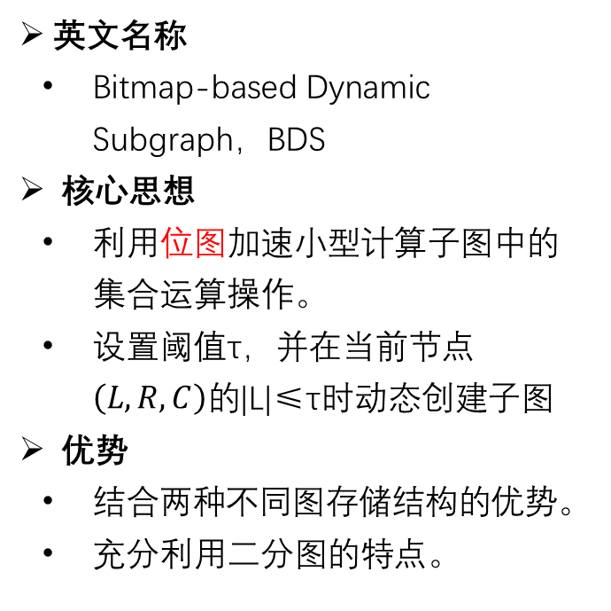
03
自适应的极大二分团枚举数据结构/AdaMBE算法
基于位图的动态子图方法
英文名称
Bitmap-based Dynamic Subgraph，BDS
核心思想
利用位图加速小型计算子图中的集合运算操作。
设置阈值τ，并在当前节点$\left(L,R,C\right)的$|L|≤τ时动态创建子图
优势
结合两种不同图存储结构的优势。
充分利用二分图的特点。
示例中设置τ为4

Slide 29
03
自适应的极大二分团枚举数据结构/AdaMBE算法
AdaMBE算法
英文名称
Adaptive Maximal Biclique Enumeration，AdaMBE
核心思想
根据极大二分团枚举的不同阶段，分别采用这两种方法。
在原图和大计算子图中采用 LCG 方法，利用动态缓存的计算子图提高计算效率。
在小型计算子图中采用 BDS 方法，通过位图加速其中的集合运算操作。

Slide 30
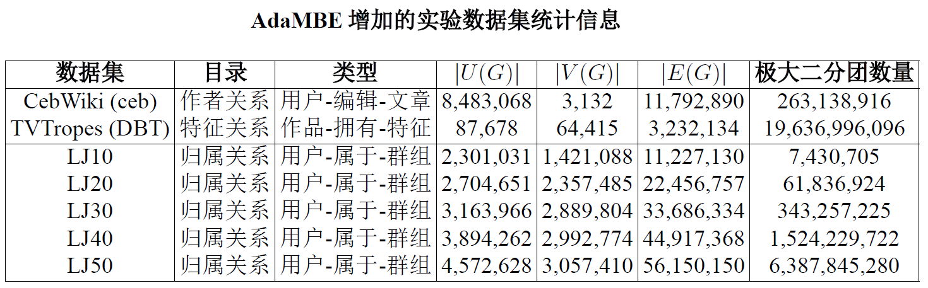
03
自适应的极大二分团枚举数据结构/实验评估
实验设置
实验系统
一台配备有 4 个 Intel Xeon（R）Gold 5318Y2.10GHz CPU 和 128GB 内存的服务器，其中每个 CPU 拥有 24 个计算核心，共计 96 个计算核心。
比较算法
3个最先进的串行算法FMBE、PMBE、ooMBEA和最先进的并行算法ParMBE。默认情况下，实验使用96个线程来运行 ParAdaMBE 和 ParMBE。

Slide 31
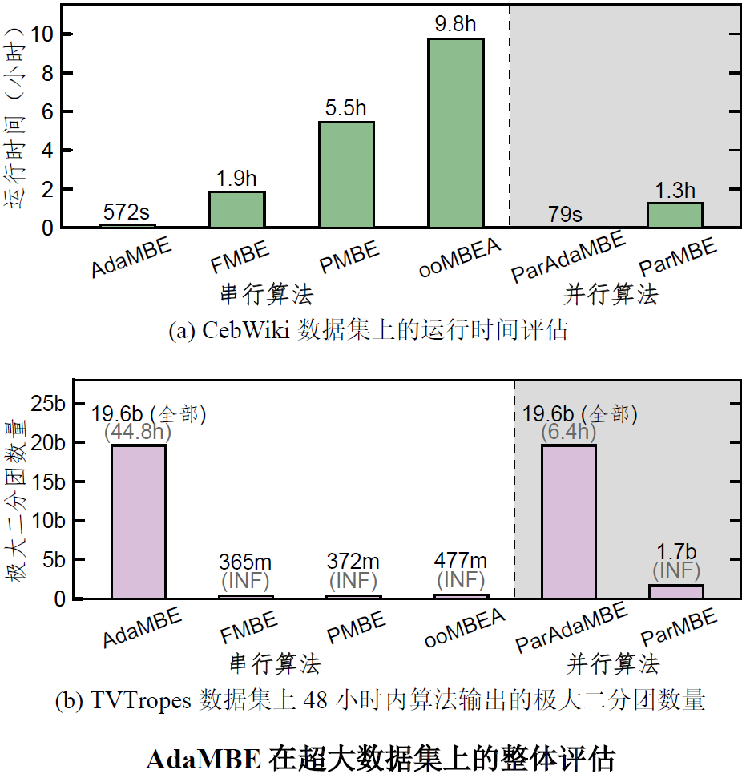
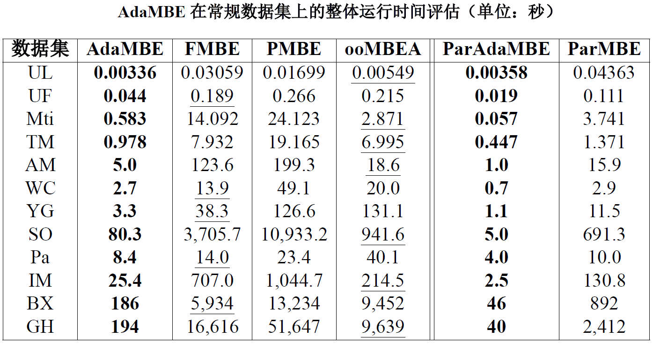
03
自适应的极大二分团枚举数据结构/实验评估
整体评估
在常规数据集测试中，AdaMBE算法相比现有最优串行算法运行时间缩短了1.6-49.7倍。ParAdaMBE算法比ParMBE运行时间缩短了2.5-137.8倍。在超大数据集测试中，仅AdaMBE和ParAdaMBE在48小时内完成了对全部196亿极大二分团的枚举任务。

Slide 32
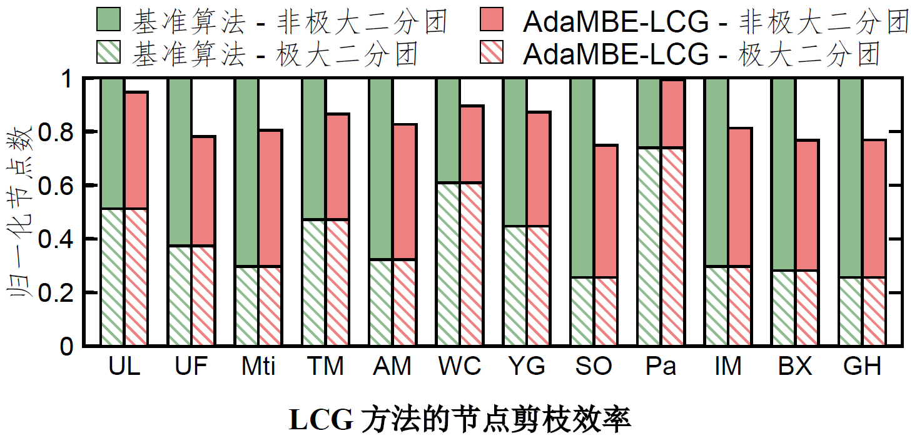
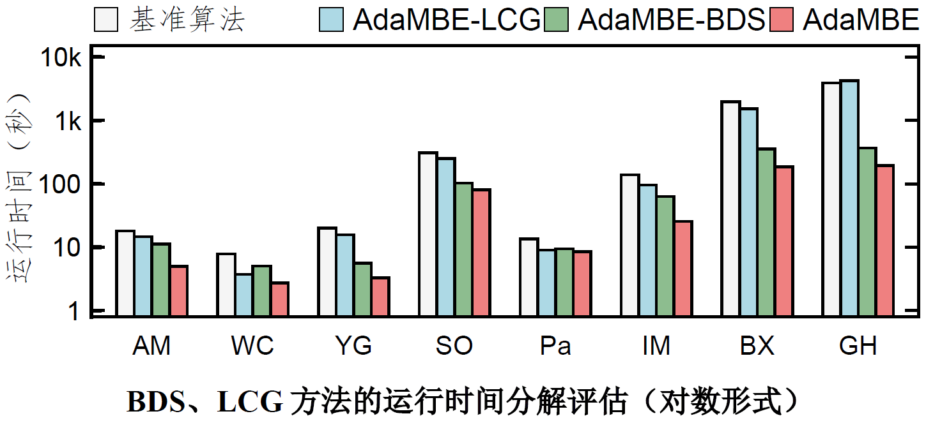
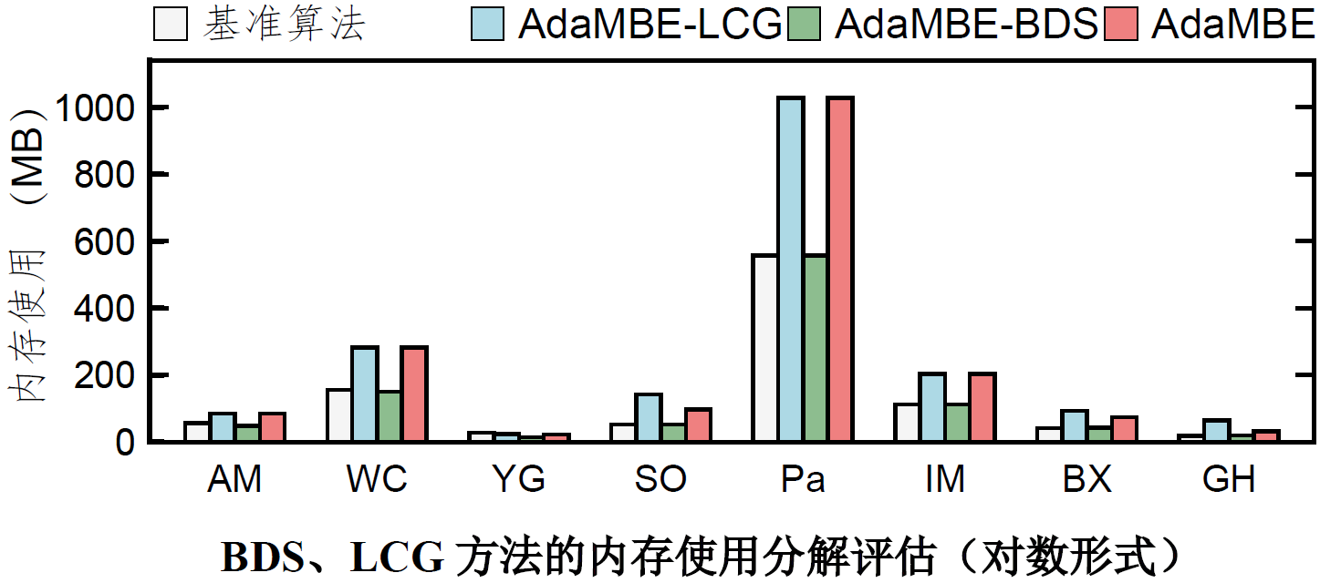
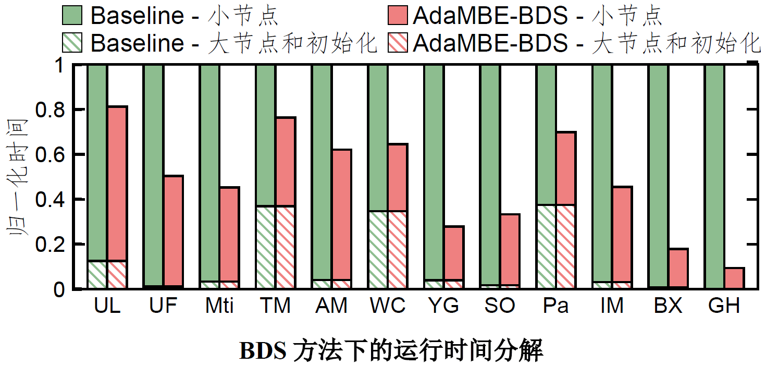
03
自适应的极大二分团枚举数据结构/实验评估
分解评估
LCG方法和BDS方法均带来枚举性能提升。LCG方法对非极大二分团具有一定的剪枝作用。 BDS在大多数数据集中将小节点的运算时间缩短了 50% 以上。
注：AdaMBE-LCG,AdaMBE-BDS分别表示在基准算法上分别应用LCG和BDS方法所产生的变种

Slide 33
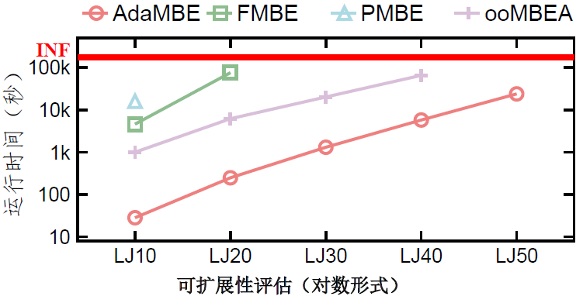
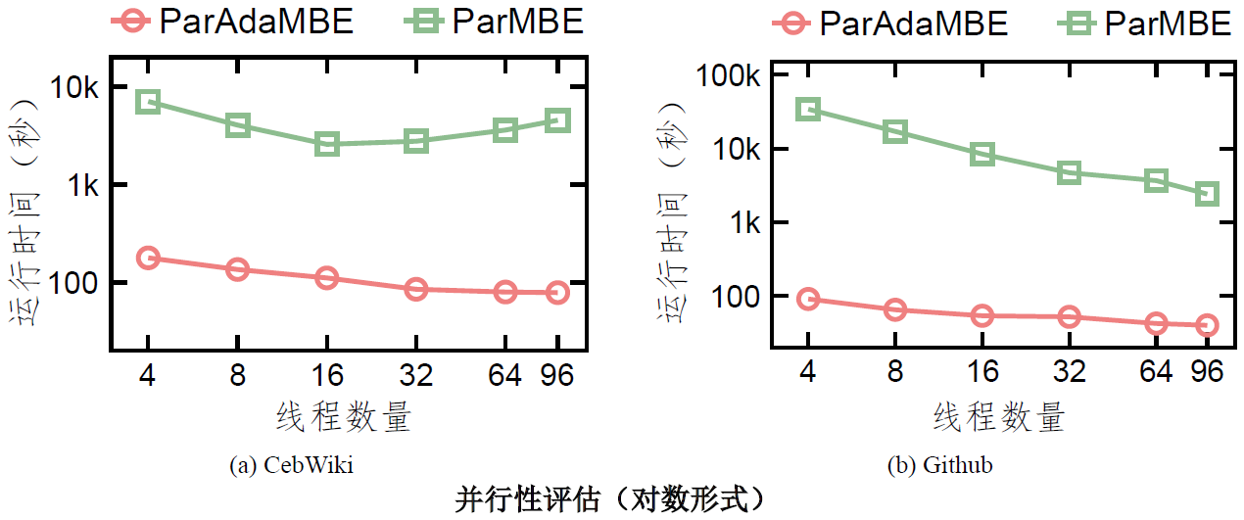
03
自适应的极大二分团枚举数据结构/实验评估
敏感性测试
AdaMBE算法相较于已有算法在可扩展性和并行性上具有明显优势。

Slide 34
03
自适应的极大二分团枚举数据结构/本章小结
提出局部计算子图的优化方法（LCG）。
基于位图的动态子图（BDS）。
结合LCG和BDS方法，形成高效的AdaMBE算法。该算法有效解决极大二分团枚举问题中计算不规则、静态数据结构低效的挑战。

Slide 35
# 4 基于GPU的极大二分团枚举并行算法
研究背景与动机
GMBE算法
实验评估
本章小结

Slide 36
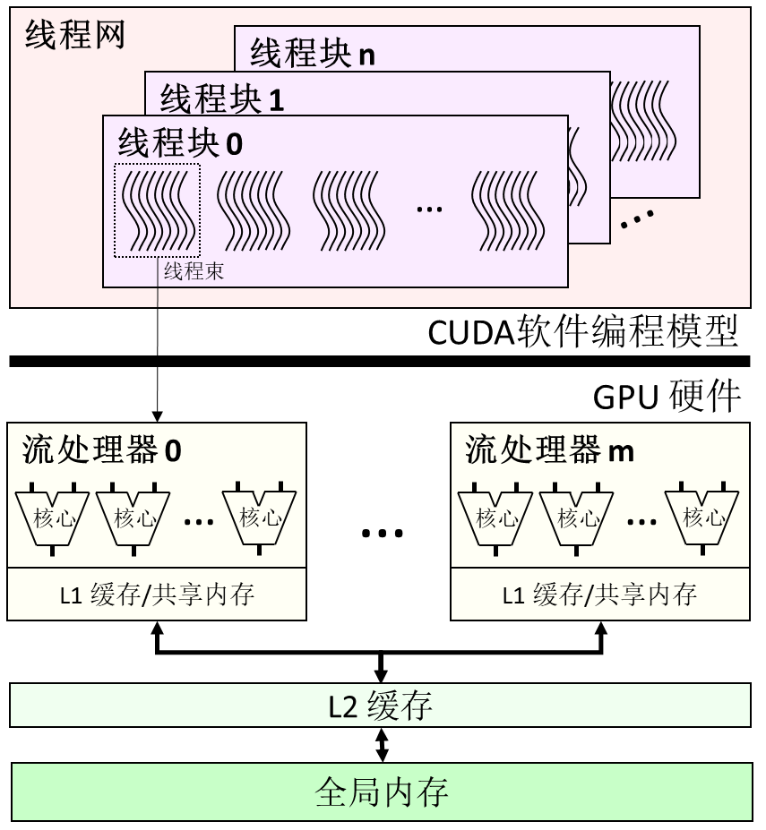
04
基于GPU的极大二分团枚举并行算法/研究背景与动机
现代GPU架构和编程模型
GPU硬件架构
1块GPU包括全局内存、共享的L2缓存以及大量流处理器SM
每个流处理器SM包含单独的 L1 缓存、共享内存以及多个轻量级计算核心。
CUDA软件编程模型
将GPU内核划分为多个线程网，每个线程网包含多个线程块，每个线程块包括多个线程，并在执行期间分配给一个流处理器。
流处理器将32个并行线程分组成一个线程束（Warp），并同时执行多个线程束。
编程指南
减少动态内存分配。
减少线程分歧。
平衡大量负载。

Slide 37
04
基于GPU的极大二分团枚举并行算法/研究背景与动机
研究动机
在GPU 上实现高效的极大二分团枚举面临如下挑战：
1)内存短缺
2）线程分歧
3）负载不均
现有算法在枚举过程中会动态生成和释放枚举节点。为了避免GPU上的动态内存分配，需要预分配大量内存，造成内存短缺。
现有算法涉及大量的分支语句，同时现有的优化方法通常会引入额外的判断语句来对搜索空间进行剪枝，造成线程分歧问题。
在极大二分团枚举问题中，不同的子枚举树和枚举节点之间的计算差异性导致了负载不均的问题。

Slide 38
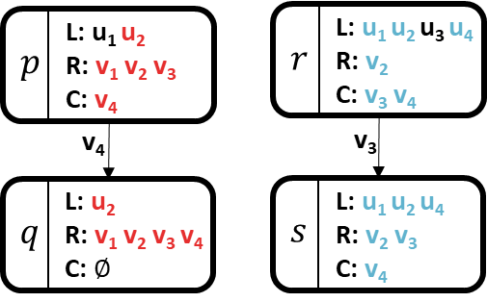
04
基于GPU的极大二分团枚举并行算法/GMBE算法
基于枚举节点重用的迭代方法
核心观察
枚举树中子节点内的顶点总是其父节点内顶点的子集。
核心思想
我们为根节点分配内存，并重复利用这块内存来生成子树中的所有节点，从而显著减少了内存使用量。

Slide 39


04
基于GPU的极大二分团枚举并行算法/GMBE算法
局部邻居数量感知的剪枝方法
核心观察
局部邻居数量作为一个必要的中间结果，可以用于剪枝。
核心思想
如果已遍历的子节点弹出后，候选顶点的局部邻居数量没有发生变化，我们将提前剪枝由这些候选顶点产生的无效节点。这种方法通过同时检查多个局部邻居数量来减少线程分歧。
GMBE主动通过在节点𝑟上移除无用的候选顶点$v_{4}$来主动地删除节点$t_{1}$，因为在弹出节点𝑠后，$v_{4}$的局部邻居数量（即2）没有发生变化

Slide 40

04
基于GPU的极大二分团枚举并行算法/GMBE算法
负载感知的任务调度方法
核心观察
由于MBE问题中子树的不平衡，直接将子树映射到计算资源会导致显著的负载不均衡。
核心思想
设计两个阈值来检测对应大负载的子枚举树。
动态地将对应大负载的枚举树分割成多个子枚举树以平衡工作负载。

Slide 41

04
基于GPU的极大二分团枚举并行算法/实验评估
实验设置
实验系统
一台配备有 1 个 NVIDIA A100 GPU 、4 个 Intel Xeon（R）Gold 5318Y2.10GHz CPU 和 128GB 内存的服务器，其中每个 CPU 拥有 24 个计算核心，共计 96 个计算核心。
比较算法
4个最先进的串行算法MBEA、iMBEA、PMBE、ooMBEA和最先进的并行算法ParMBE。默认情况下，实验使用96个线程来运行 ParMBE。

Slide 42

04
基于GPU的极大二分团枚举并行算法/实验评估
整体评估
GMBE 算法相比现有最优算法运行时间缩短了3.5-69.8倍。在GH数据集上，现有方法执行40分钟以上，而GMBE仅需132秒。

Slide 43




04
基于GPU的极大二分团枚举并行算法/实验评估
分解评估
GMBE算法中所使用的节点重用方法显著降低了内存需求。GMBE算法提出的剪枝方法和任务调度方法均带来枚举性能的提升。
注：GMBE-W/O_REUSE, GMBE-W/O_PRUNE分别表示在GMBE上分别禁用节点重用和剪枝方法所产生的变种。GMBE-WARP和GMBE-BLOCK分别是GMBE采用直接将枚举子树映射到不同warp和不同block的变种。

Slide 44


04
基于GPU的极大二分团枚举并行算法/实验评估
敏感性测试
GMBE算法能够适用于不同的GPU，同时在多GPU场景下具有可扩展性。

Slide 45
04
基于GPU的极大二分团枚举并行算法/本章小结
提出基于枚举节点重用的迭代方法，减小内存开销。
提出适用于GPU的局部邻居数量感知的剪枝方法。
提出负载感知的任务调度方法。
结合上述方法，形成基于GPU的高效的GMBE算法。

Slide 46
# 5 总结与展望
工作总结
研究展望

Slide 47
05
总结与展望/工作总结
主动的极大二分团枚举剪枝方法
自适应的极大二分团枚举数据结构
基于 GPU 的极大二分团枚举并行算法
提出了AMBEA算法
提出了ASE树和AMP两个核心技术点
AMBEA对比最新算法压缩了2.4-9.0倍的搜索空间，缩短了1.2-5.3倍的运行时间
提出了AdaMBE算法
提出了LCG和BDS两个核心技术点
AdaMBE对比最新算法缩短了1.6-49.7倍的运行时间，并应用于包含超过190亿个极大二分团的数据集
提出了GMBE算法
提出了基于枚举节点重用的迭代方法、局部邻居数量感知的剪枝方法和负载感知的任务调度方法三个核心技术点
GMBE对比最新并行算法实现70.6倍的性能提升

Slide 48
05
总结与展望/研究展望
极大二分团枚举问题的深度优化
AMBEA + AdaMBE:剪枝 + 动态子图/位图 →CPU上高效的极大二分团枚举算法。
AMBEA + GMBE: 剪枝 + GPU ? 需要克服剪枝带来的线程分歧
AdaMBE + GMBE: 位图 + GPU → GPU上高效的极大二分团枚举算法。
相关图挖掘问题的深度优化与应用拓展
将本文提到的技术点迁移到相关图挖掘问题中。

Slide 49
附:
成果列表
[1] Zhe Pan, Xu Li, Shuibing He, Xuechen Zhang, Rui Wang, Yunjun Gao, Gang Chen, Xian-He Sun. “AMBEA: Aggressive Maximal Biclique Enumeration in Large Bipartite Graph Computing ”. IEEE Transactions on Computers (TC, CCF-A类期刊). 2024. Under Review (Major revision).
[2] 何水兵, 潘哲, 李旭. 一种基于候选顶点合并技术的极大二分团枚举方法. 中国发明专利. 专利号：202311387848.X. 专利公开日：2024.01.05.
搜索空间大，剪枝方法欠佳
主动的极大二分团枚举剪枝方法 ：AMBEA
[1] Zhe Pan, Shuibing He, Xu Li, Xuechen Zhang, Yanlong Yin, Rui Wang, Lidan Shou,Mingli Song, Xian-He Sun, Gang Chen. “Enumeration of Billions of Maximal Bicliques in Bipartite Graphs without Using GPUs”. Proceedings of the International Conference for High Performance Computing, Networking, Storage and Analysis (SC, CCF-A类会议). 2024. Under Review.
[2] 何水兵, 潘哲, 李旭. 一种基于混合存储的极大二分团枚举方法. 中国发明专利.专利号：202311385166.5. 专利公开日：2024.01.05.
大规模二分图中的极大二分团枚举方法研究
计算不规则，静态结构低效
自适应的极大二分团枚举数据结构：AdaMBE
[1] Zhe Pan, Shuibing He, Xu Li, Xuechen Zhang, Rui Wang, Gang Chen. “Efficient Maximal Biclique Enumeration on GPUs”. Proceedings of the International Conference for High Performance Computing, Networking, Storage and Analysis (SC , CCF-A类会议). 2023. No. 16, pp.1-13.
[2] Zhe Pan, Shuibing He, Xu Li, Xuechen Zhang, Rui Wang, Yanlong Yin, Gang Chen.“Advanced Maximal Biclique Enumeration on GPUs Using Bitmaps”. IEEE Transactions on Parallel and Distributed Systems (TPDS, CCF-A类期刊). 2024. Under Review.
负载不均匀，并行扩展性差
基于GPU的极大二分团枚举并行算法：GMBE
研究问题
研究挑战
研究内容
对应成果

Slide 50
请各位老师批评指正
浙江大学博士论文答辩
答辩人：潘哲
指导老师：何水兵
答辩时间：2024.6.4

